Slide 1
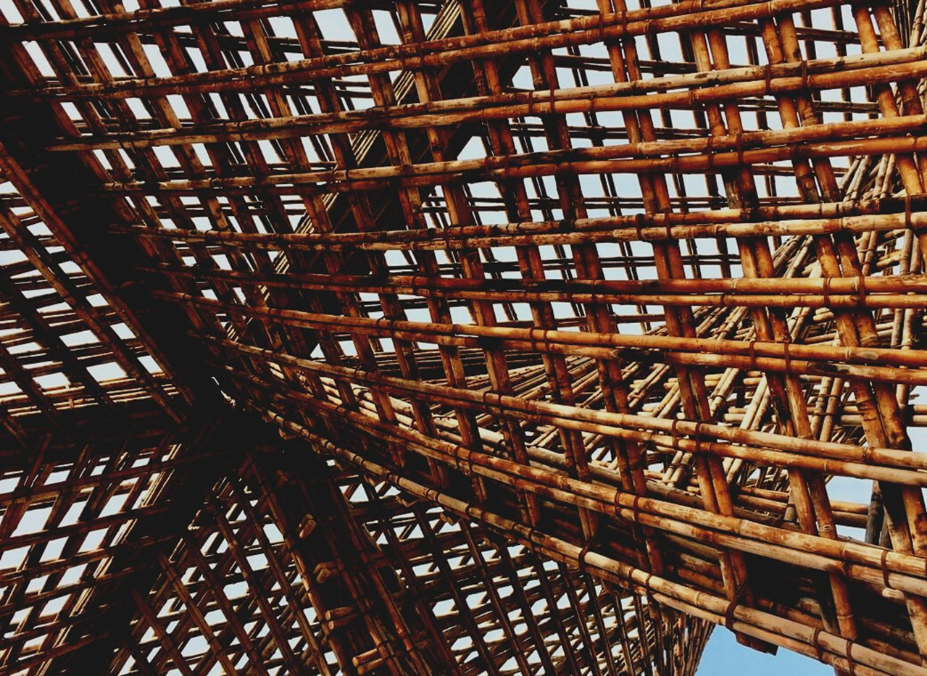
4. MĀCĪBU NODAĻA: Funkcionalitāte un koka ēku efektivitāte/4. mācību nodaļa (LU4)
1. nodarbība:
Koka kā būvmateriāla un koka konstrukciju energoefektivitātes vērtība.
Prezentācija

Slide 2
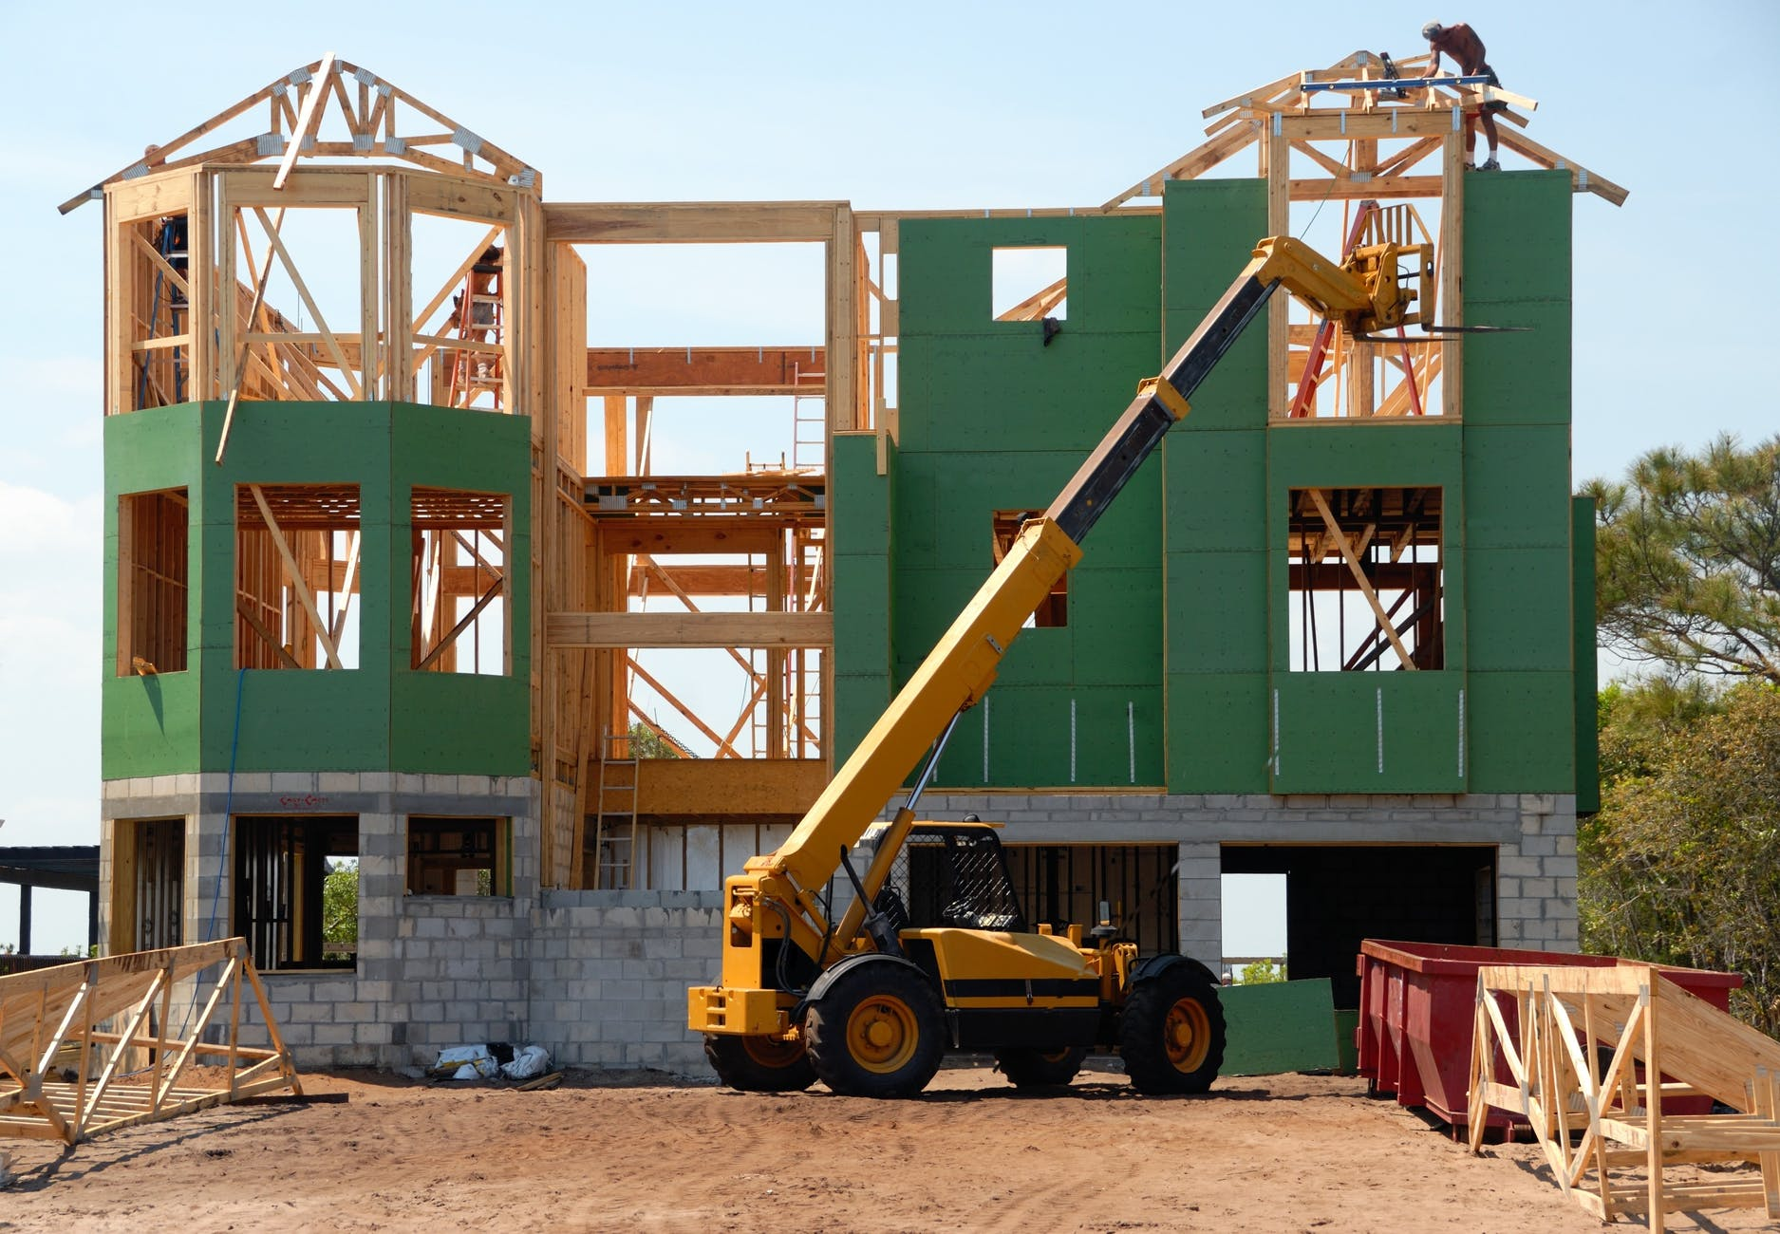
Prezentācijas pārskats
APSKATĪTĀS TĒMAS
- Termiskās caurlaidības principi
- Siltumizolācija
- Siltuma tilti
- Energoefektivitātes sertifikāti
1. NODARBĪBA: Koka kā celtniecības materiāla un koka konstrukciju energoefektivitātes vērtība.

Slide 3
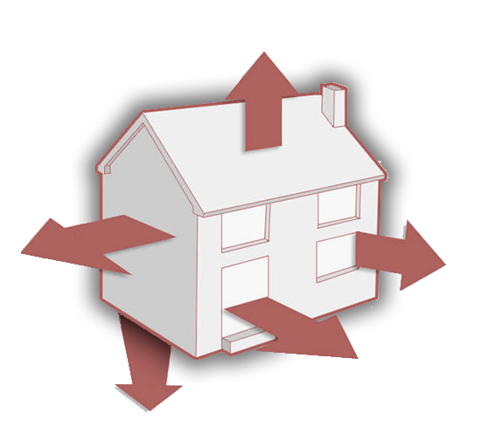
Ir svarīgi saprast materiālu iedarbību siltuma pārneses ziņā. Šīs vērtības būs noderīgas, lai aprēķinātu visu ēkas necaurspīdīgo daļu siltuma zudumus un varētu projektēt katru ēkas korpusa sistēmu, ņemot vērā jumtus, horizontālās starpsienas, vertikālās starpsienas, fasādes sienas un pat katru fasādes atveri. lai pēc iespējas vairāk izvairītos no lielākiem siltuma zudumiem.
Lai labāk izprastu šos termiskos principus, ir svarīgi pārbaudīt tādus terminus kā: siltumenerģija, siltumvadītspēja (k) vai (λ), siltumvadītspējas koeficients “λ”, Siltumizturība, siltumnoturība (R-vērtība), Siltuma caurlaidības koeficients (U), Ūdens tvaiku caurlaidība (pv) vai Ūdens tvaiku pretestība (rv).
TERMISKĀS PĀRVADES PRINCIPI
3
1. NODARBĪBA: Koka kā celtniecības materiāla un koka konstrukciju energoefektivitātes vērtība.

Slide 4
Jēdzieni
SAFETY RULES AND REGULATIONS
Termiskā pretošanās spēja ir k vērtības (1 / k) atgriezeniskā vērtība.
Siltuma enerģija ir siltuma (enerģijas) daudzums, kas nepieciešams, lai paaugstinātu viena kg ūdens temperatūru par vienu grādu pēc Celsija (° C).
Termiskā pretestība (R vērtība) ir l (1 / l) atgriezeniskā vērtība, un to izmanto jebkura materiāla vai kompozītmateriāla siltumnoturības aprēķināšanai. R vērtību var vienkārši definēt kā pretestību, ko jebkurš īpašs materiāls piedāvā siltuma plūsmai.
Siltumvadītspēja (k) vai (λ) ir materiāla kapacitātes mērījums, lai vadītu siltumu caur tās masu.
Siltuma caurlaidības koeficients (U) apzīmē kopējo siltuma caurlaidības koeficientu jebkurai materiāla daļai vai materiālu salikumam. Tas ir apgriezti proporcionāls konkrētā sienas risinājuma kopējās siltuma noturības (RT) vērtībai.
Siltumvadītspējas koeficientu “λ” definē kā siltuma daudzumu (kcal), kas vienā stundā izvadīts caur 1 m² materiāla ar 1 m biezumu, kad temperatūras kritums caur materiālu vienmērīgas siltuma plūsmas apstākļos ir 1 °C.
1. NODARBĪBA: Koka kā celtniecības materiāla un koka konstrukciju energoefektivitātes vērtība.

Slide 5
Projektam izvēlēto materiālu siltuma caurlaidības kontrole ir būtiska, lai nodrošinātu minimālos siltuma zudumus caur ēkas korpusiem. Siltumizolācija tiek definēta kā siltuma pārneses samazināšana (siltumenerģijas pārnešana starp objektiem ar atšķirīgu temperatūru) starp objektiem, kas atrodas siltuma kontaktā.
Šī iemesla dēļ, izņemot labākās būvēšanas sistēmas izmantošanu, piemērotas izolācijas izvēle un tās atbilstoša izvietošana ir viena no vissvarīgākajām lietām, lai sasniegtu vismazākos siltuma zudumus.
Visus izolācijas materiālus var iedalīt divās grupās: organiskie un neorganiskie materiāli. Neorganiskie materiāli ir visbiežāk izmantotais siltuma izolācijas materiāls un organiskais - videi visdraudzīgākais.
SILTUMIZOLĀCIJAS MATERIĀLI
5
1. NODARBĪBA: Koka kā celtniecības materiāla un koka konstrukciju energoefektivitātes vērtība.

Slide 6
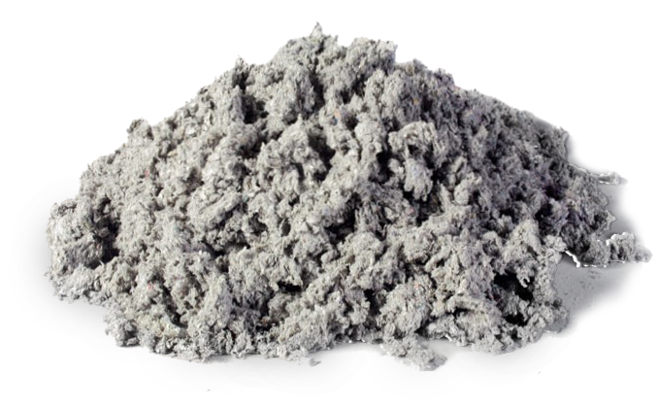
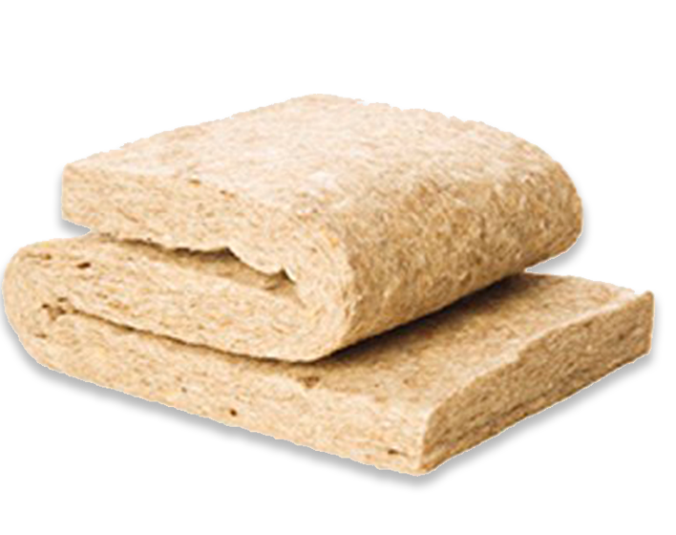
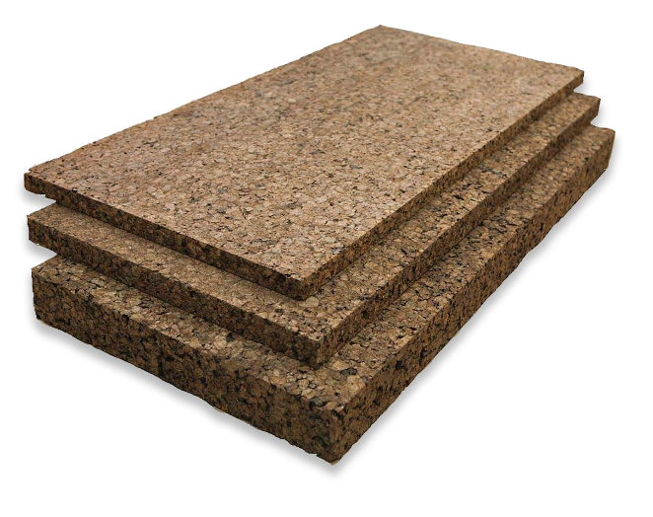
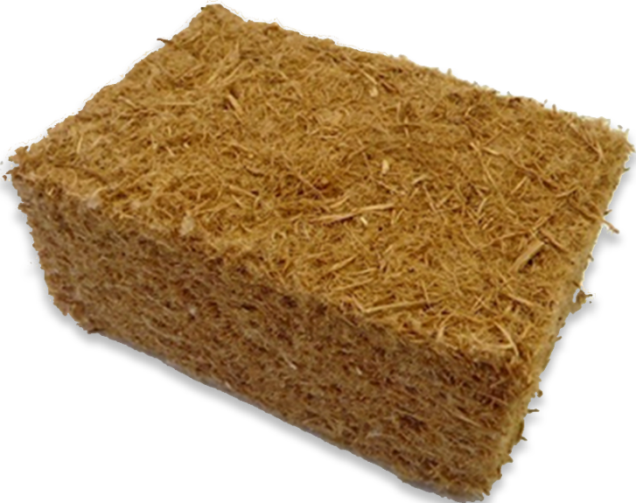
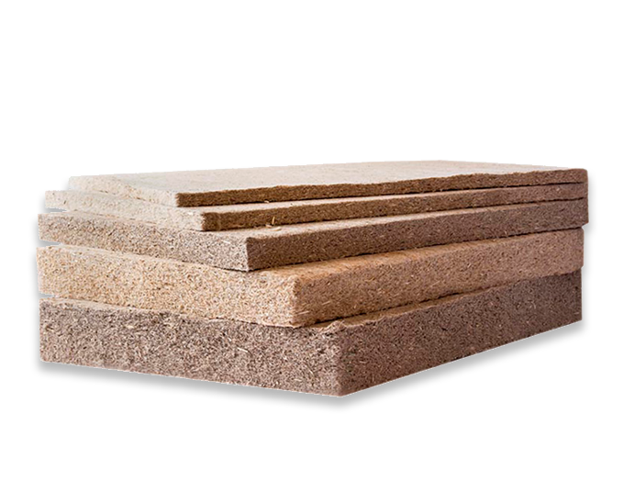
Dabīgie izolācijas materiāli
Celuloze/papīra šķiedras
Aitas vilna
Daži no videi draudzīgākajiem materiāliem ar tikpat labām izolācijas īpašībām kā visbiežāk izmantotie ir celuloze, aitu dabīgā vilna, koka šķiedra vai pat dabīgais korķis. Šīs izolācijas kļūst populāras to jauko izolācijas īpašību dēļ:
Dabīgais korķis
Kokšķiedru izolācija
Kaņepju izolācija
1. NODARBĪBA: Koka kā celtniecības materiāla un koka konstrukciju energoefektivitātes vērtība

Slide 7
Dabīgo izolāciju ieguvumi
ILGTSPĒJĪBA
IZLOLĀCIJAS ĪPAŠĪBAS
Ekoloģiskas izolācijas, kas izgatavotas no organiskiem un dabīgiem materiāliem, ar ļoti zemām enerģētiskajām prasībām to ražošanai.
Lielākās daļas organisko izolāciju siltuma vadītspēja (λ) ir mazāka par 0,04 W / (m · K), kas ir lieliska īpašība.
PIELĀGOJAMĪBA
HIGROSKOPISKĀS ĪPAŠĪBAS
Lielākā daļa organisko izolācijas elementu nav nelokāmi, kas nodrošina lielu daudzpusību un pielāgojamību virsmām, kuras jāpārklāj.
Lielākajai daļai dabisko organisko izolāciju piemīt labas higroskopiskās īpašības, regulējot mitruma līmeni ēku iekšienē
1. NODARBĪBA: Koka kā celtniecības materiāla un koka konstrukciju energoefektivitātes vērtība

Slide 8
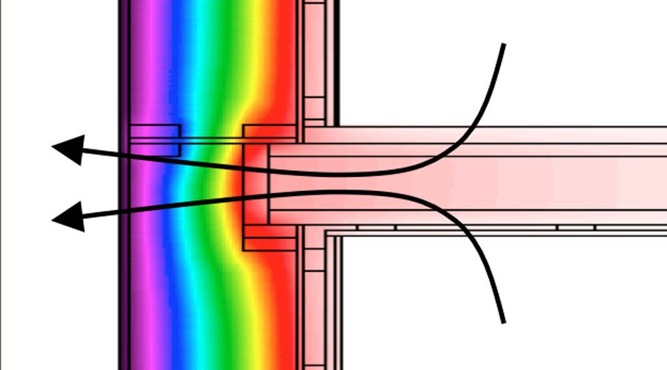
SILTUMA TILTI
Siltuma tilti ir jūtamās ēkas daļas, kurās ir atšķirīgs konstrukcijas viendabīgums.
Šīs izmaiņas var izraisīt atšķirīgs korpusa biezums vai izmantoto materiālu īpašības, būvelementu iespiešanās ar dažādām vadītspējas īpašībām vai atšķirība starp ārējo un iekšējo laukumu (piemēram, sienas, grīdas vai jumti).
8
1. NODARBĪBA: Koka kā celtniecības materiāla un koka konstrukciju energoefektivitātes vērtība

Slide 9
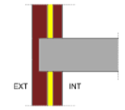
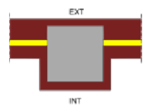
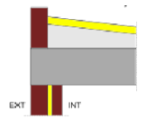
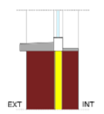
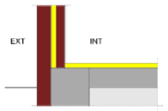
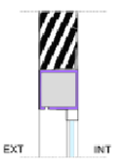
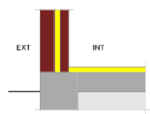
Vājās puses
SAFETY RULES AND REGULATIONS
- Priekšējie nomaļi fasādēs
- Integrētie pīlāri fasādes korpusā
- Savienojumi starp fasādēm un jumtiem
- Atveru un jumta logu perimetrs
- Savienojumi starp fasādēm un karkasiem, kas nonāk saskarē ar augsni
- Žalūziju kastes
- Fasādes savienojumi ar nomaļiem
- Citi integrētie siltuma tilti
- Fasādes savienojums ar pazemes sienām
1. NODARBĪBA: Koka kā celtniecības materiāla un koka konstrukciju energoefektivitātes vērtība

Slide 10
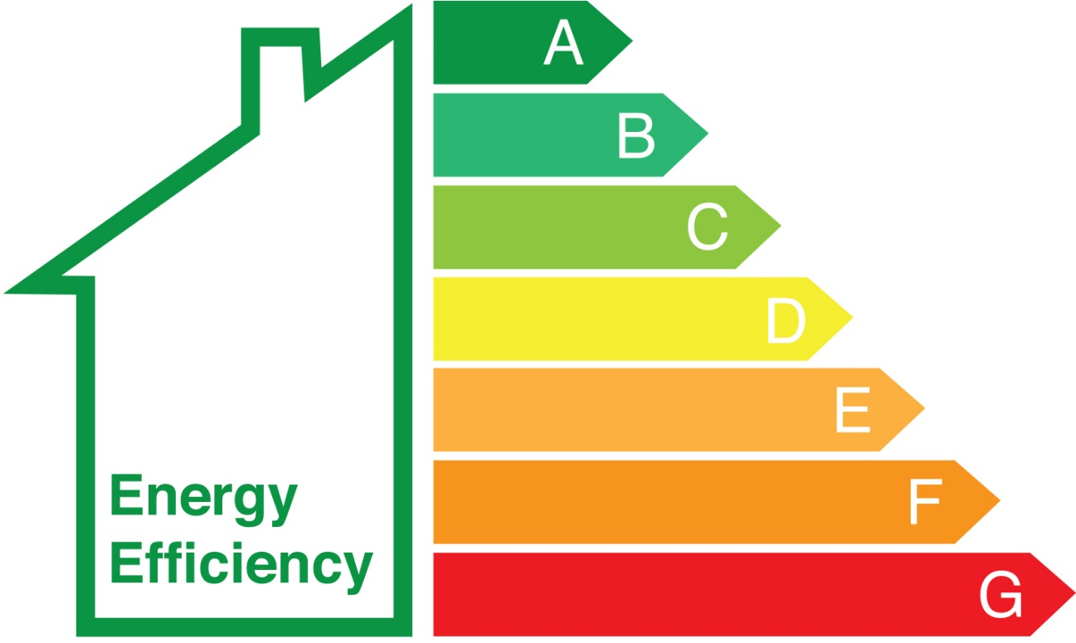
ENERGOEFEKTIVITĀTES SERTIFIKĀTS
Jāņem vērā dažādi aspekti attiecībā uz ēkas enerģijas patēriņu, jānosaka tehniskie un administratīvie nosacījumi sertifikāta izdošanai, un visā valsts teritorijā jānosaka kopēja sistēma energoefektivitātes marķējuma veidā.
Zināt ēku energoefektivitāti nozīmē, ka ēkai ir zināms nepieciešamais enerģijas patēriņš, lai apmierinātu enerģētisko pieprasījumu normālos izmantošanas un lietošanas apstākļos.
10
1. NODARBĪBA: Koka kā celtniecības materiāla un koka konstrukciju energoefektivitātes vērtība

